Slide 1

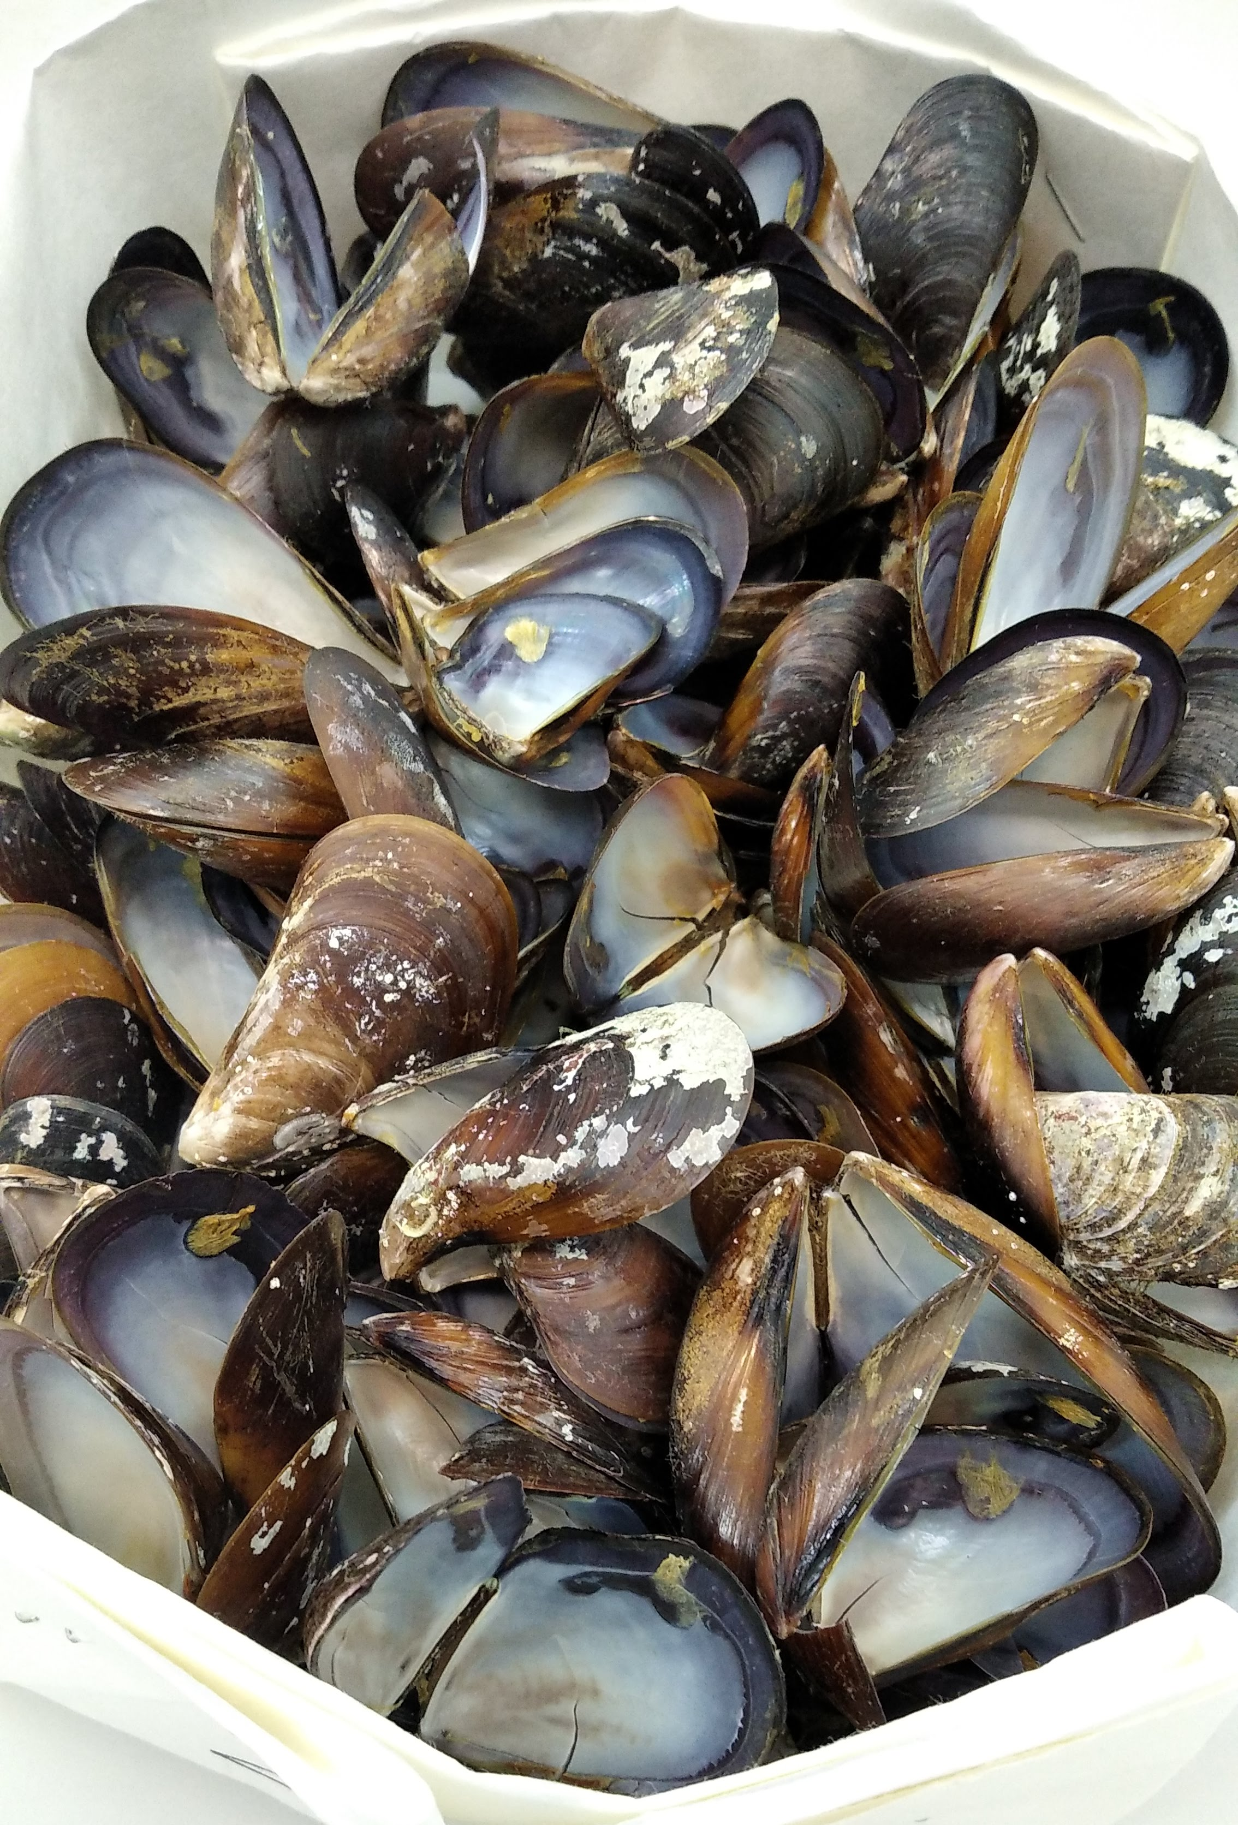

Нейтронный активационный анализ для исследования изменчивости элементов в диких и выращенных моллюсках (на примере мидий)
The XXVI International Scientific Conference of Young Scientists and Specialists (AYSS-2022)
Павел Нехорошков
p.nekhoroshkov@gmail.com
Pavel Nekhoroshkov
Sector of neutron activation analysis and applied research (СНААПИ)
Frank Laboratory of Neutron Physics (ЛНФ)

Slide 2
Опубликованные работы 2020-2022
Bezuidenhout, J., Nekhoroshkov, P., Zinicovscaia, I., Yushin, N. and Frontasyeva, M., 2020. Accumulation Features of Micro and Macroelements in Indigenous and Alien Molluscs in Saldanha Bay, South Africa. Ecological Chemistry and Engineering S, 27(4), pp.495-508. https://doi.org/10.2478/eces-2020-0030
Nekhoroshkov, P.S., Bezuidenhout, J., Frontasyeva, M.V., Zinicovscaia, I.I., Yushin, N.S., Vergel, K.N. and Petrik, L., 2021. Trace elements risk assessment for consumption of wild mussels along South Africa coastline. Journal of Food Composition and Analysis, 98, p.103825. https://doi.org/10.1016/j.jfca.2021.103825
Nekhoroshkov, P., Zinicovscaia, I., Nikolayev, D., Lychagina, T., Pakhnevich, A., Yushin, N. and Bezuidenhout, J., 2021. Effect of the Elemental Content of Shells of the Bivalve Mollusks (Mytilus galloprovincialis) from Saldanha Bay (South Africa) on Their Crystallographic Texture. Biology, 10(11), p.1093. https://doi.org/10.3390/biology10111093
Nekhoroshkov P, Bezuidenhout J, Zinicovscaia I, Yushin N, Vergel K, Frontasyeva M. Levels of Elements in Typical Mussels from the Southern Coast of Africa (Namibia, South Africa, Mozambique): Safety Aspect. Water. 2021; 13(22):3238. https://doi.org/10.3390/w13223238
Nekhoroshkov, P.; Zinicovscaia, I.; Vergel, K.; Grozdov, D.; Chaligava, O.; Kravtsova, A. Macro- and Microelements and Radionuclides in the Mussel Mytilus galloprovincialis from Recreational and Harbor Sites of the Crimean Peninsula (The Black Sea). Hydrobiology 2022, 1, 304–316. https://doi.org/10.3390/hydrobiology1030022

Slide 3
Окружающая среда
Типичные группы элементов по их свойствам и происхождению
Организм
Внутренние части
Физиологическое состояние (Cf, CI)
Мягкие ткани
Размеры
Раковины
Черты и уровни макро и микроэлементов
Пол и виды
Texture stability
Дикие vs выращенные
Время и место
Пространственная изменчивость
Сезонная изменчивость
Антропогенное влияние
Безопасность и риск при потреблении в пищу
Межгодовые тренды
Применения

Slide 4
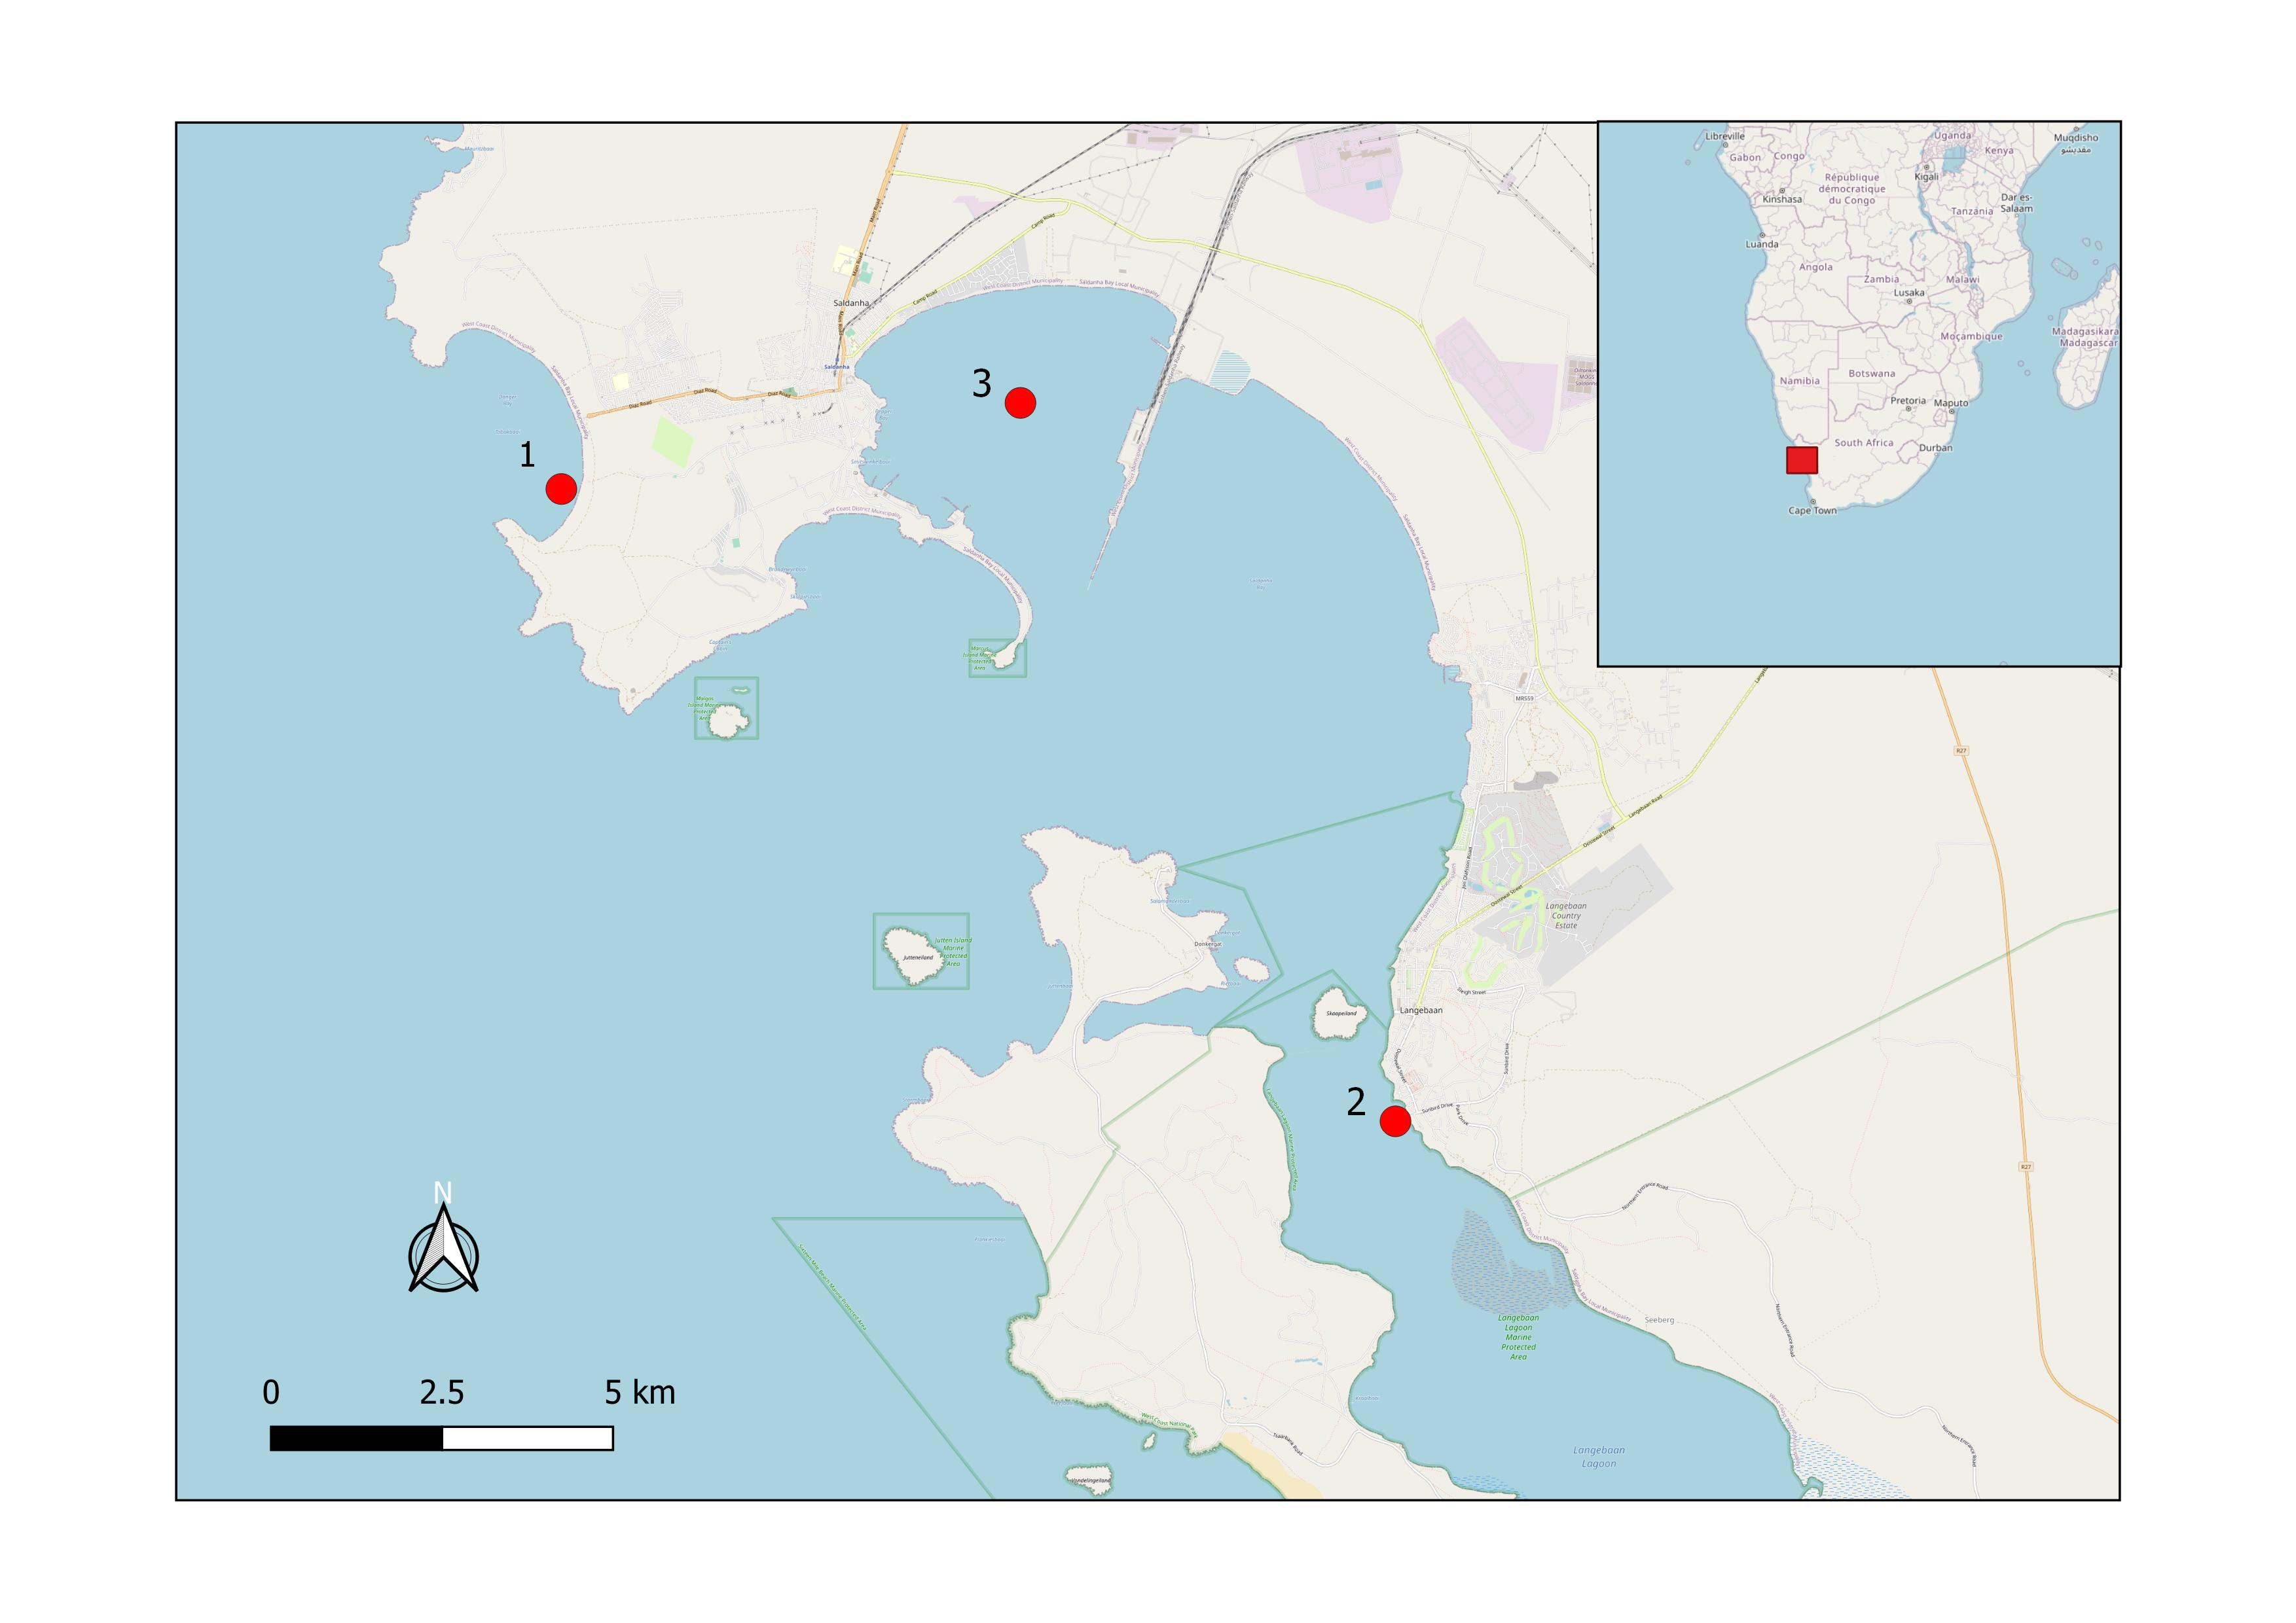
Material and methods
St. 1 Danger bay
Дикие мидии
из открытой чистой зоны,
Нестабильная гидрологическая структура
St. 2 Langebaan
Дикие мидии
из полузакрытой бухты, яхтклуб
St. 3 Small bay
Выращенные мидии
из закрытой бухты
Стабильная гидрологическая структура
Места отбора проб в б. Салдана 2013-2019

Slide 5
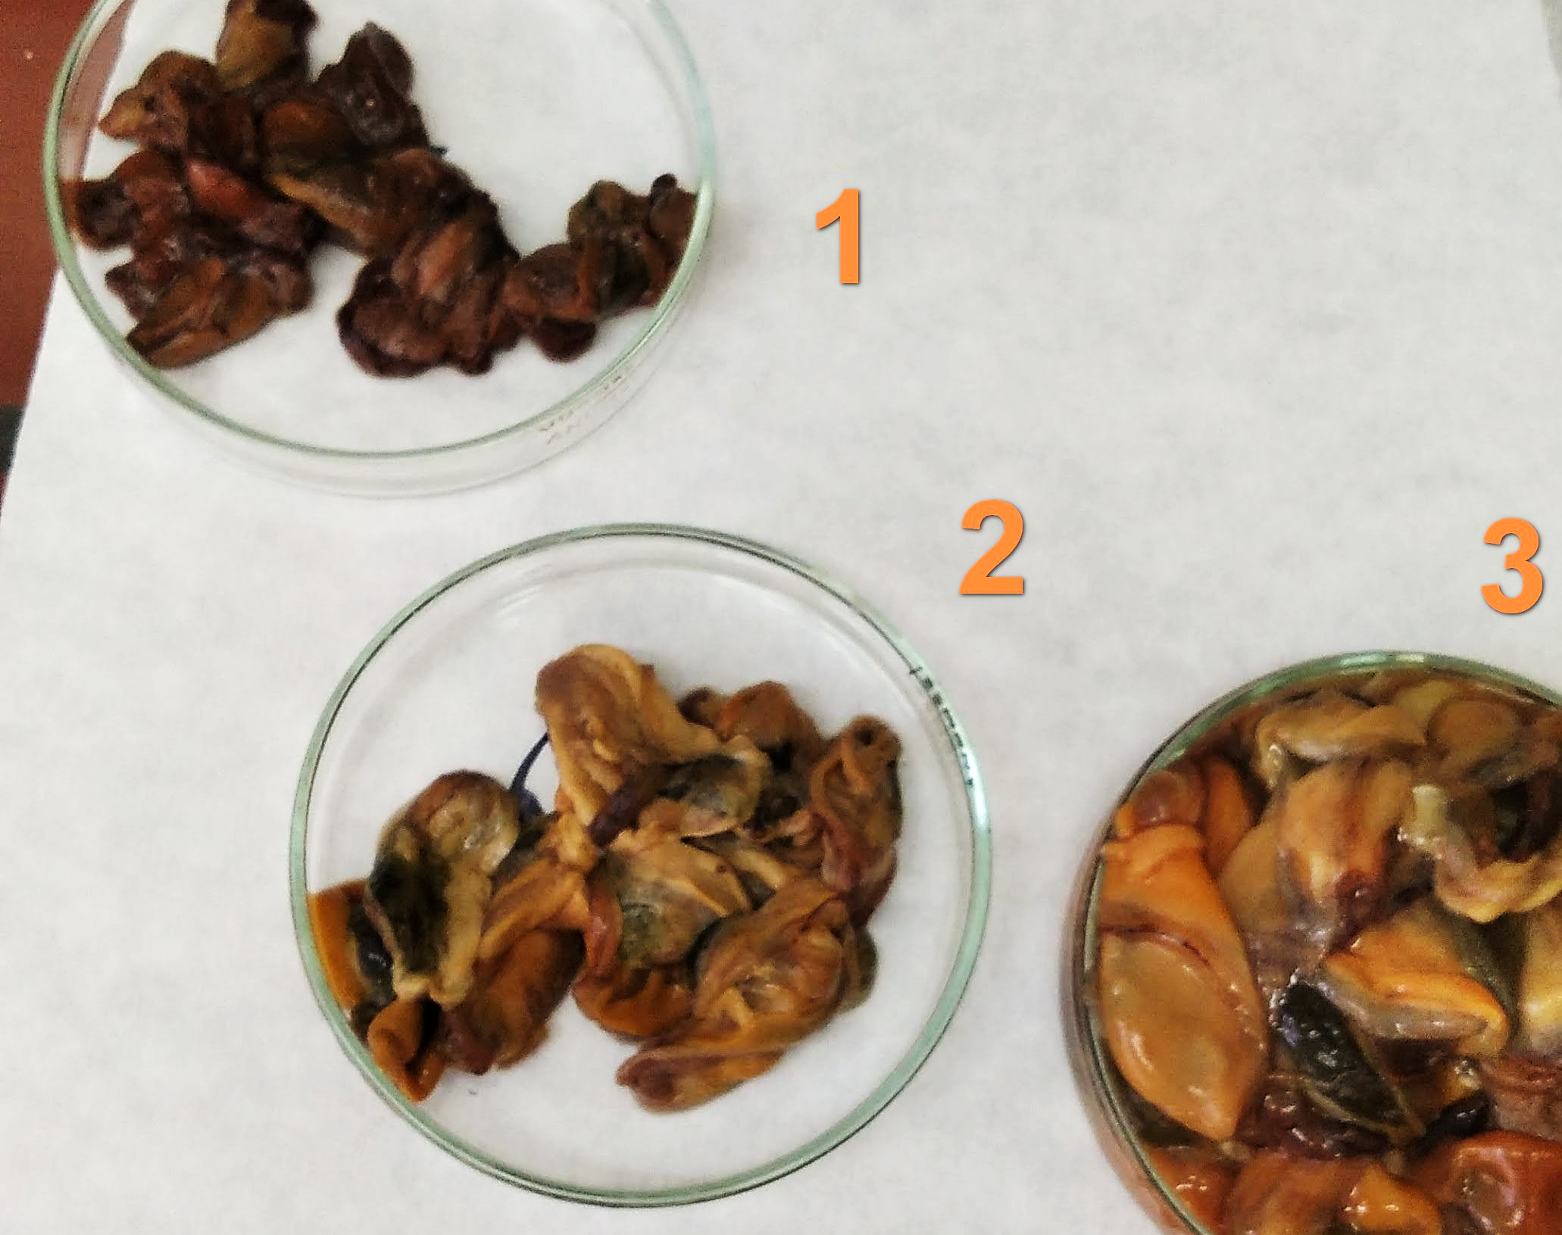
Analytical technique

Slide 6
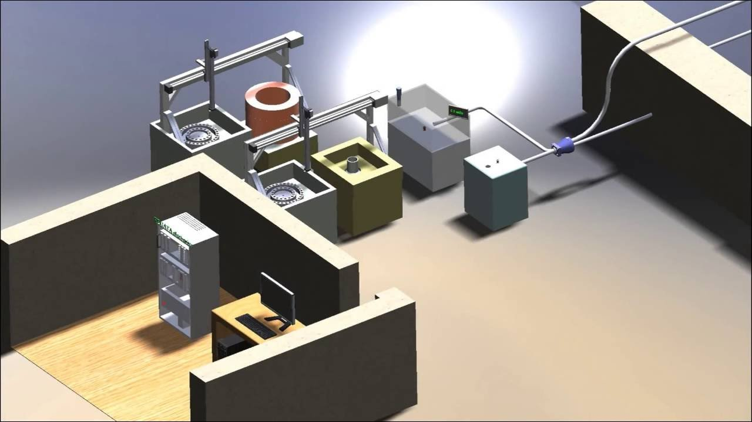
Установка РЕГАТА на реакторе ИБР-2
Canberra Detectors
Sample changers (УСО)
Устройство загрузки образцов
Пневмотранспорт контейнеров
Разделение по времени полураспада изотопов:
- короткоживущие (3 мин)
- долгоживущие (3 дня)
Control panel

Slide 7
Analytical technique
Нейтронный активационный анализ:
  Облучение в 2х каналах реактора ИБР-2 с потоком нейтронов 3.31⋅10¹¹n cm⁻² s⁻¹,
  Методика группового стандарта: 10 SRMs (NIST, IRMM, BCR) облучаются и измеряются совместно с образцами для контроля качества результатов
  Измерение HPGe детекторами Canberra с разрешением линии 1.9 keV for 1332 keV ⁶⁰Co
  Получены массовые доли (концентрации) 29 макро и микроэлементов в мягких тканях и 24 в раковинах в каждой пробе
Статистика: Непараметрический тест Краскелла-Уоллиса
Detailed description was given in Nekhoroshkov et al., 2021, 2022

Slide 8
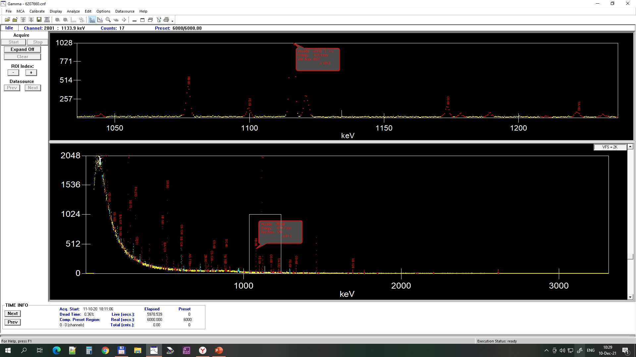
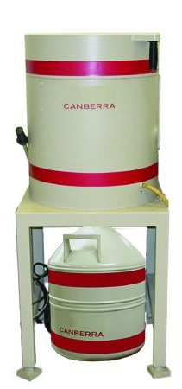
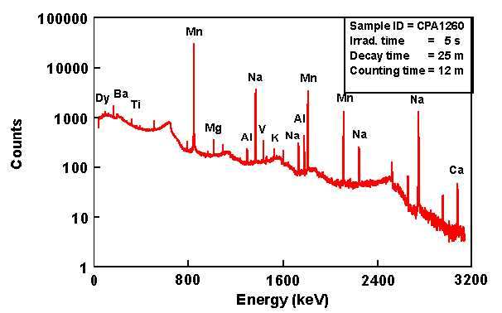
Измерения: Genie2000
Canberra HPGe detectors
Короткоживущие изотопы 15 min (2 min decay)
Долгоживущие изотопы 30 and 90 min (3 and 21 days of decay)

Slide 9
Нейтронный активационный анализ: контроль качества
 | SRMs | Concentrations, ppm |  | Uncertainties, % |  | Recovery rates, % | Detection limits
 |  | Determined | Certified | Determined | Certified |  | ppm
Na | 2711a | 12100 | 12000 | 8.4 | 0.01 | 100.7 | 50
Mg | 1549 | 1000 | 1200 | 7.3 | 2.5 | 82.8 | 50
Al | 1632d | 8300 | 9120 | 6.4 | 0.5 | 91.4 | 6.5
Cl | 063R | 1050 | 9940 | 7.7 | 3 | 106 | 35
K | FFA1 | 21400 | 22000 | 10.9 | 30 | 97.2 | 150
Ca | 1632d | 1400 | 1440 | 18 | 2.1 | 99.8 | 500
Sc | 2711a | 8.47 | 8.5 | 5.5 | 1 | 99.5 | 0.006
Ti | 2710a | 3400 | 3110 | 7.1 | 2.3 | 110.1 | 20
V | 1633c | 275 | 286 | 4.8 | 2.8 | 96 | 1.5
Cr | 667 | 170 | 178 | 7.8 | 9 | 94.7 | 1.5
Mn | 1632d | 13.2 | 13.1 | 8.9 | 3.1 | 101.1 | 0.16
Fe | 2711a | 27800 | 28200 | 5.5 | 0.04 | 98.7 | 20
Co | 2711a | 9.7 | 9.89 | 5.7 | 2 | 97.8 | 0.02
Ni | 1632c | 9.2 | 9.32 | 10.4 | 5.5 | 98.7 | 0.3
Zn | FFA1 | 600 | 569 | 4.1 | 10.2 | 107.9 | 0.4
As | FFA1 | 53.9 | 53.6 | 6 | 5 | 100.6 | 0.3
Se | FFA1 | 3.8 | 4.6 | 13.3 | 30 | 81.7 | 0.05
Br | 1632c | 22.1 | 18.7 | 4.5 | 2.1 | 118.2 | 0.04
Rb | 2711a | 120 | 120 | 16.6 | 3 | 103.1 | 0.15
Sr | 2711a | 240 | 242 | 9.6 | 4 | 99.7 | 5.5
Sb | FFA1 | 18.0 | 17.6 | 8.9 | 14.2 | 102.3 | 0.003
I | 1549 | 3.4 | 3.4 | 15.3 | 0.6 | 100 | 0.05
Cs | 667 | 7.9 | 7.8 | 6.4 | 9 | 101.2 | 0.003
Ba | 2711a | 760 | 730 | 16.1 | 2 | 104.2 | 0.1
La | 667 | 28.2 | 27.8 | 8.6 | 3.6 | 101.4 | 0.1
Tb | FFA1 | 1.5 | 1.4 | 4.4 | 10.1 | 105.5 | 0.001
Ta | 667 | 1.9 | 2.1 | 3.7 | 7.6 | 90.7 | 0.002
Th | 2711a | 14.5 | 15 | 5.3 | 7 | 96.9 | 0.01
U | 667 | 2.4 | 2.3 | 7.5 | 6.6 | 104.7 | 0.1

Slide 10
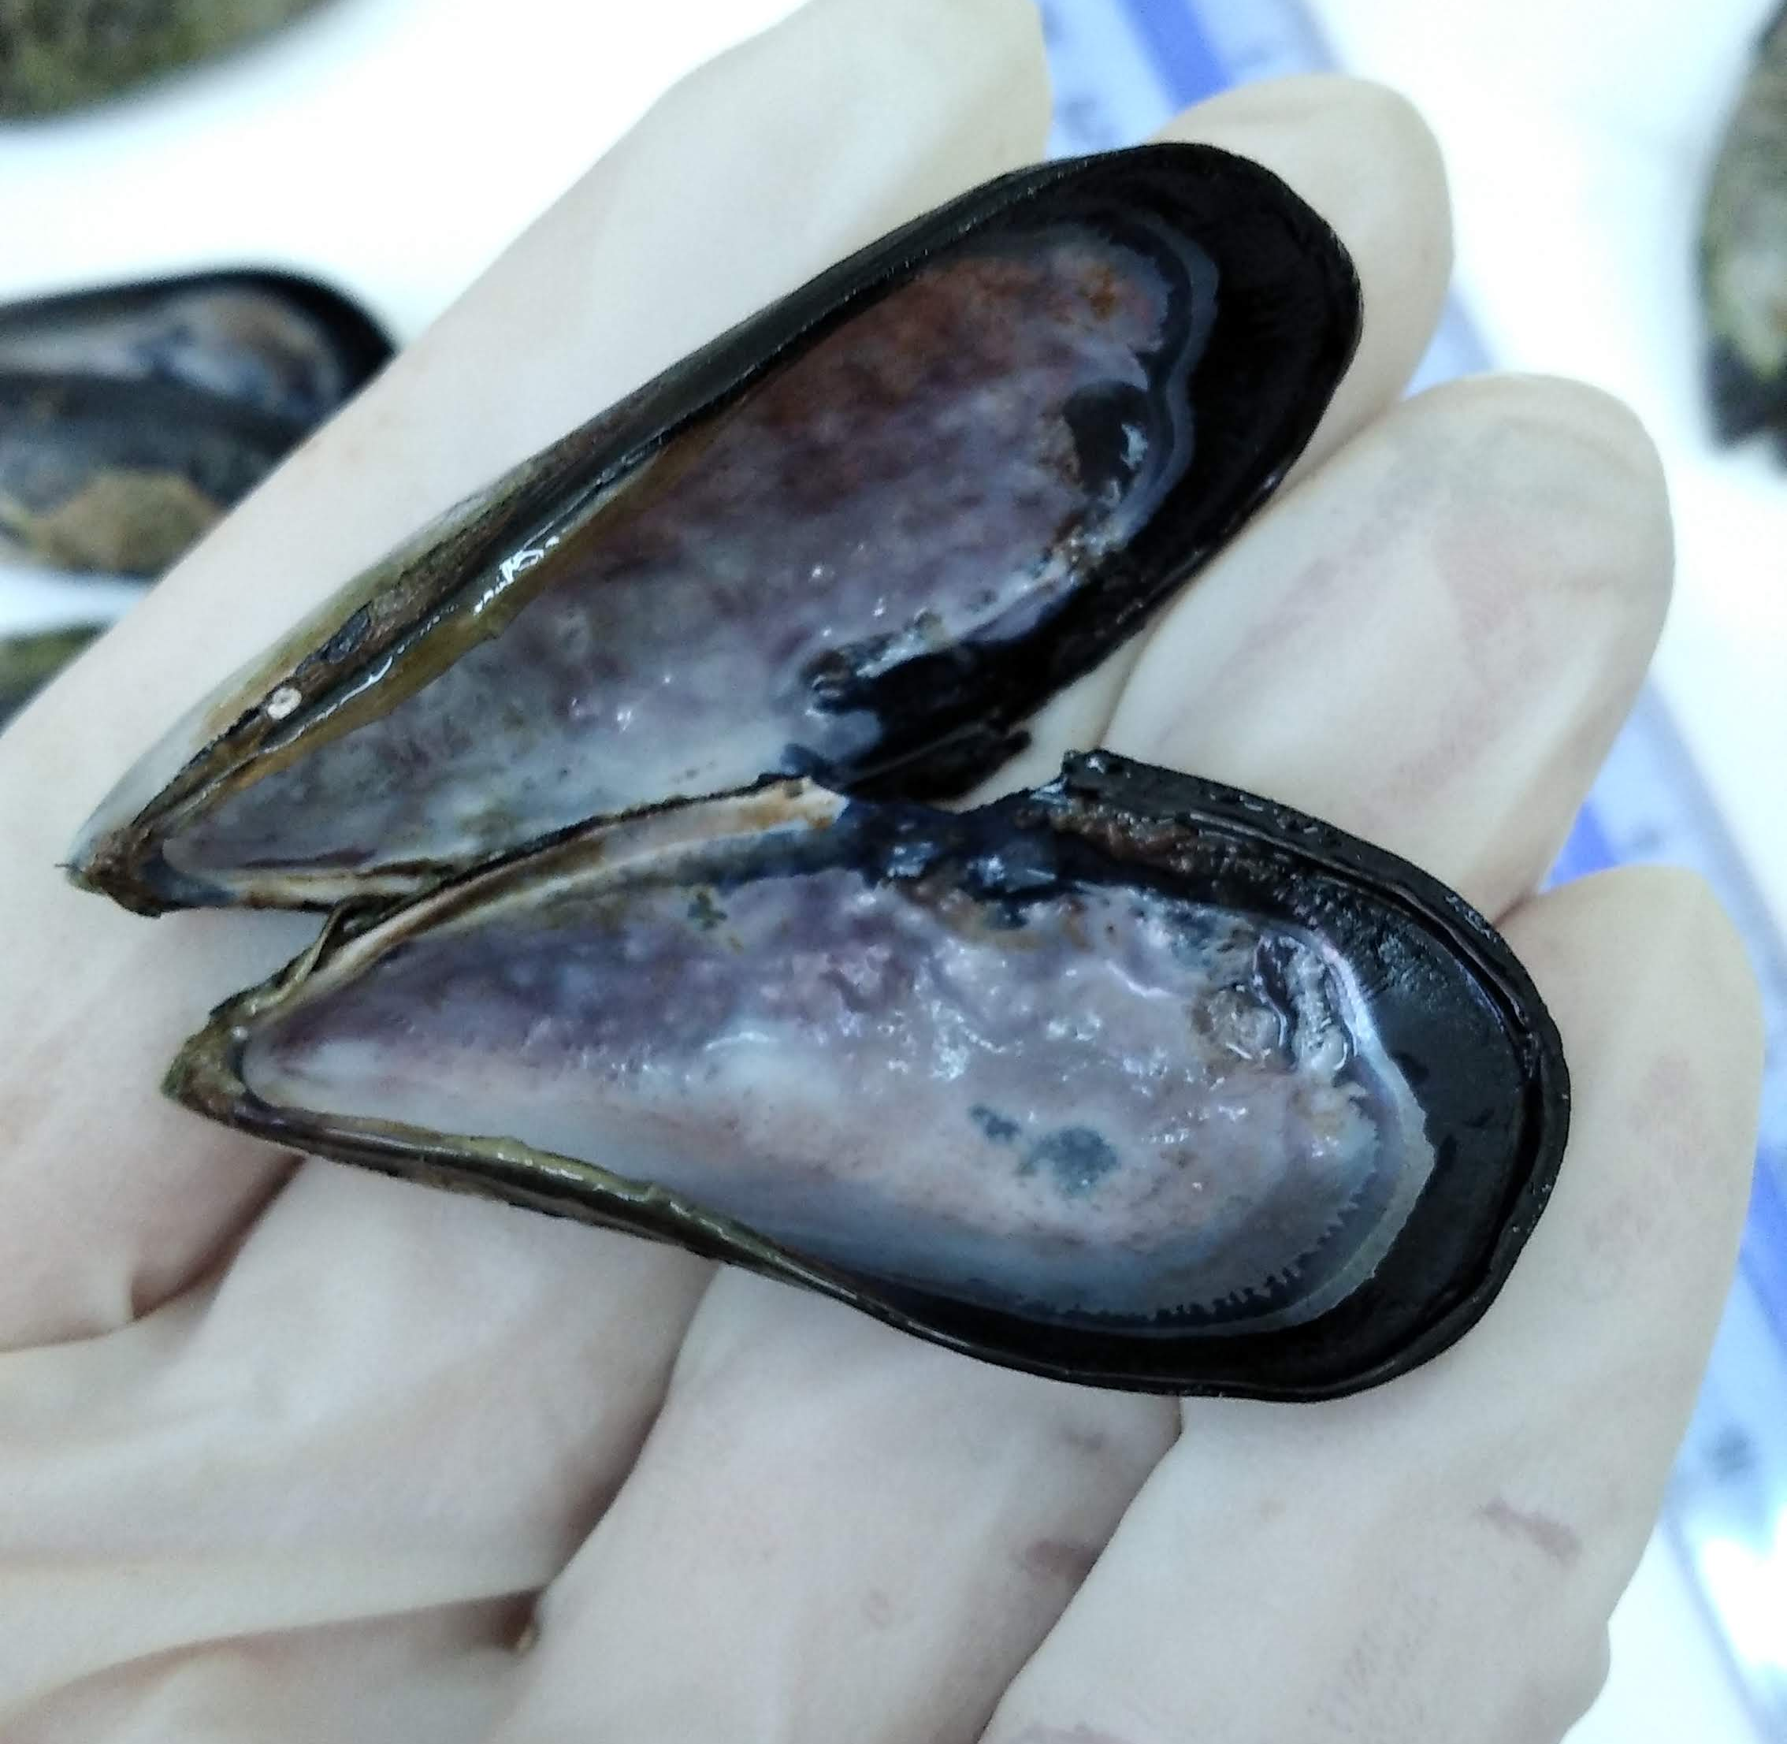
Results

Slide 11
Spatial variability in the period of 2013-2019
Saldanha Bay area
Wild, open ocean
Unstable hydrological structure, storms, tides
Wild, semi-closed bay
Influence of tides, waves
Farmed, closed bay
Stable hydrological structure

Slide 12
Co
Sb
IQR для всего ряда:
2013-2019
St. 1 – Danger bay
St. 2 – Langebaan
St. 3 – Small bay
As
I

Slide 13
Mg
Sc
IQR для всего ряда:
2013-2019
St. 1 – Danger bay
St. 2 – Langebaan
St. 3 – Small bay
Se
Cs

Slide 14
Различия в условно чистых районах
Западное побережье Южной Африки
Черное море
Выше содержание терригенной компоненты (Al, Sc, Cs, Th):
речной сток, абразия:
Осадочные породы:
песчанники,
алевролиты,
аргиллиты,
кальциты
Выше соленость
(35 psu vs 17 psu): +концентрация морских ионов (Na, Mg, S, Cl, K, Se, Br, I)
+специфика геологического строения берега
Магматические породы:
кварц
гранит

Slide 15
Временные тренды в мидиях ст. 2 Langebaan

Slide 16
Временные тренды в мидиях ст. 1 Danger bay

Slide 17
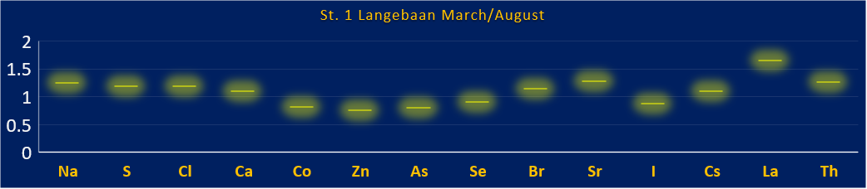
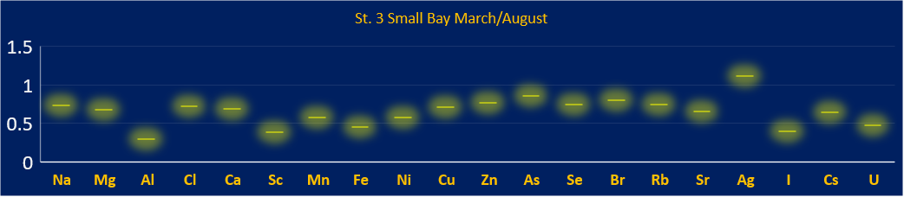
Сезонные различия
Пример значимых коэффициентов Осень/Зима в 2019
Обычно – выше зимой (Август) (2014, 2015 и 2019)
Исключения: Na, Mg, Cl, Al, K, Ca, As, Br, Sr – выше осенью из-за штормов (Langebaan and Danger bay), интенсивное перемешивание

Slide 18
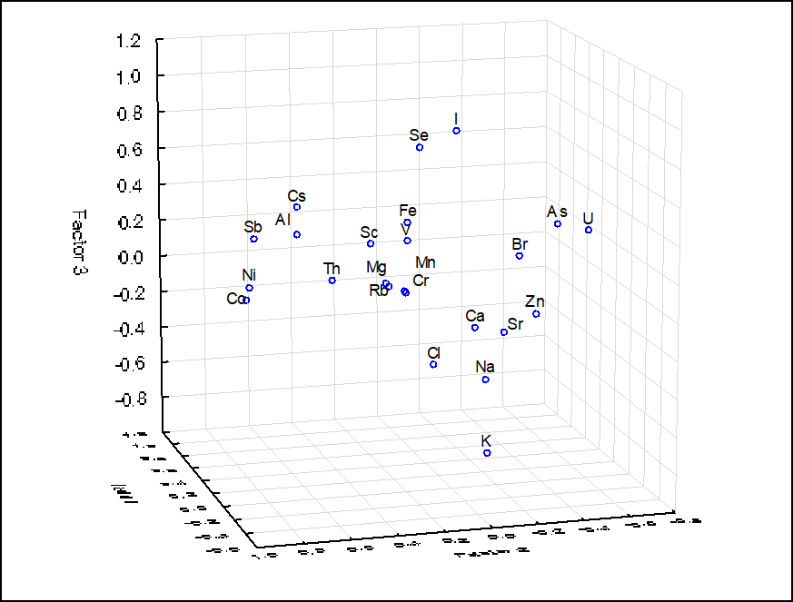
Типичные группы элементов по факторному анализу
Al, Sc, V, Cr, Mn, Fe, Co, Th в условно чистых районах относятся к терригенным
Na, Mg, K, Cl, As, Br, I взаимосвязаны с морскими водными массами (соленость)
Co, Ni, Sb, U могут быть антропогенного происхождения в некоторых местах
Ca, Sr сопряжены с составом раковин
Na, Mg, Ca, As, Br, Sr, Cs взаимосвязаны с взмучиванием донных осадков в результате штормов
Факторные нагрузки (Varimax normalized) для 3х основных факторов в загрязненных местах

Slide 19
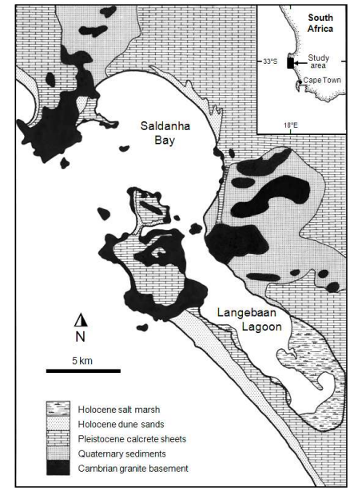
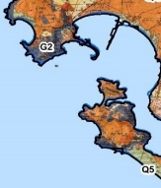
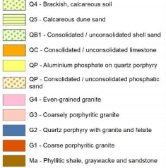
3
1
2
Вклад прибрежной абразии
Кварц содержит
высокие уровни Al, Fe, As, Ti
Figure. Local coastal geology

Slide 20
Элементы в раковинах vs мягких тканях
St. 1 – Рекреационная зона, St. 2 – Порт, St. 3 – вход в порт

Slide 21
Enrichment factors
EF = [El_{i}/El_{Sc}]/[El_{i as}/El _{Sc}] as, where El_{i} – концентрация элементов в мягких тканях, El_{Sc} – концентрация неволатильного Sc, El_{i as} – концентрация в среднем глинистом сланце by Hui Y. L. et al., 1991, El _{Sc as} – концентрация Sc в среднем глинистом сланце (модельная терригенная взвесь)
Notes:
EF demonstrated the probable sources of elements in relation to the model terrigenous matter – so called average shale. Such elements as Na, Mg, Cl, Ca, Zn, As, Se, Br, Sr, I had a additional sources in mussel tissue, such as weathering products of coastal rocks (Na, Mg, Cl, Ca, Sr), marine salts (Na, Mg, Cl, Se, Br, I) , anthropogenic sources (Cl, Zn, As, Br)

Slide 22

Основные факторы, влияющие на распределение элементов в мидиях
Соленость и температура (уменьшение приводит к увеличению содержаний в мягких тканях)
Стресс (шторм, влияния пресных вод и терригенных потоков): увеличение уровней
Тип мидий (в диких уровни выше)
Состав пород, слагающих побережье
Антропогенные сбросы

Slide 23
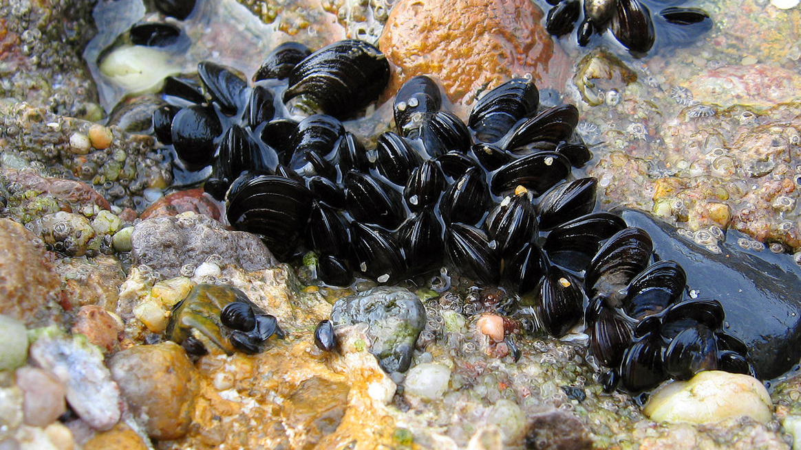
Благодарю за внимание!
Questions please!

